Slide 1

인터페이스와 특수 클래스

Slide 2
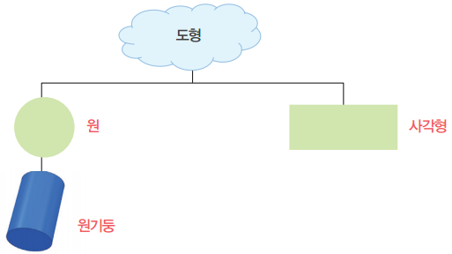
추상 클래스
추상 메서드
메서드 본체를 완성하지 못한 메서드. 무엇을 할지는 선언할 수 있지만, 어떻게 할지는 정의할 수 없음
선언부만 있고 구현부(몸통, body)가 없는 메서드
추상 클래스 : 클래스는 설계도 , 추상 클래스는 미완성 설계도
보통 하나 이상의 추상 메서드(미완성 메서드)를 포함하지만 없을 수도 있음
주로 상속 계층에서 자식 멤버의 이름을 통일하기 위하여 사용
다른 클래스를 작성하는데 도움을 줄 목적으로 작성
Shape 클래스의 draw()?
Notes:
일반 메서드가 추상메서드 호출 가능(호출할 때 필요한건 선언부이므로)
완성된 설계도가 아니므로 인스턴스 생성 불가

Slide 3
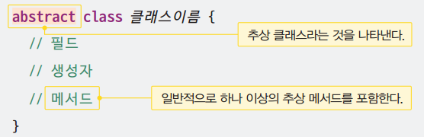

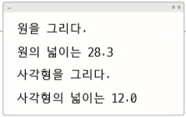
추상 클래스
추상 클래스 선언
추상 메서드 선언 : 꼭 필요하지마 자손마다 다르게 구현될 것으로 예상되는 경우에 사용
추상클래스를 상속받는 자손클래스에서 추상메소드의 구현부를 완성해야 함
예제
sec01/Shape,
sec01/Circle,
sec01/AbstractClassDemo

Slide 4
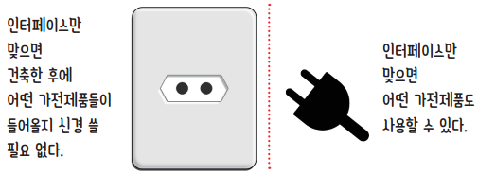
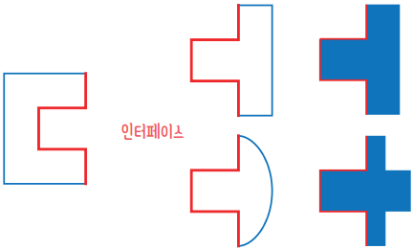
인터페이스 기초
인터페이스 의미 : 일종의 추상 클래스, 추상클래스(미완성설계도)보다 추상화 정도가 높음
현실 세계의 인터페이스
자바의 인터페이스
Notes:
실제 구현된 것이 전혀 없는 기본 설계도(알맹이 없는 껍데기)
추상메소드와 상수만을 멤버로 가질 수 있다.
미리 정해진 규칙에 맞게 구현하도록 표준을 제시하는데 사용된다.

Slide 5
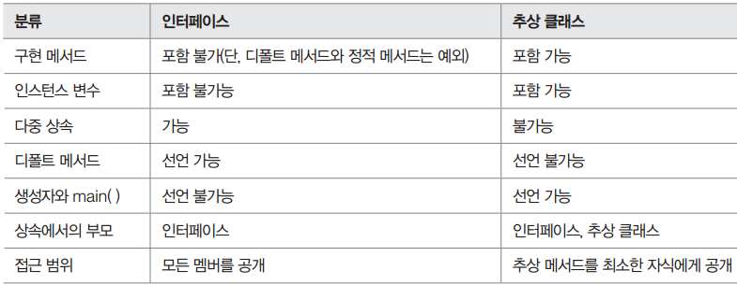
인터페이스 기초
인터페이스에 의한 장점
인터페이스만 준수하면 통합에 신경 쓰지 않고 다양한 형태로 새로운 클래스를 개발할 수 있다.
클래스의 다중 상속을 지원하지 않지만, 인터페이스로 다중 상속 효과를 간접적으로 얻을 수 있다.
인터페이스 vs. 추상 클래스

Slide 6
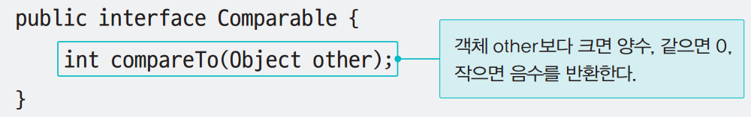
인터페이스 기초
인터페이스의 예
자바가 기본적으로 제공하는 인터페이스는 다양하다.
대표적인 인터페이스
java.lang 패키지의 CharSequence, Comparable, Runnable 등
java.util 패키지의 Collection, Comparator, List 등
예를 들어, 객체의 크기를 비교하는 Comparable 인터페이스는 다음과 같다.
public interface Comparable<T> {
int compareTo(T o);
}
Notes:
class 대신 interface를 사용한다는 것 외에 클래스 작성과 동일하다.

Slide 7
인터페이스 기초
인터페이스 구조
디폴트 메서드와 정적 메서드
디폴트 메서드는 오버라이딩될 수 있지만, 정적 메서드는 오버라이딩될 수 없다.
디폴트 메서드는 인스턴스 메서드이므로 객체를 생성한 후 호출하지만, 정적 메서드는 인터페이스로 직접 호출한다.
interface 인터페이스이름 {
// 상수 필드 → 상수만 가능하기 때문에 public static final 키워드 생략 가능
// abstract 메서드 → 인터페이스의 모든 메서드(아래 3가지 종류를 제외)가
public abstract이기 때문에 public abstract 키워드 생략 가능
// default 메서드 → JDK 8부터 가능
// static 메서드 → JDK 8부터 가능
// private 메서드 → JDK 9부터 가능
}

Slide 8
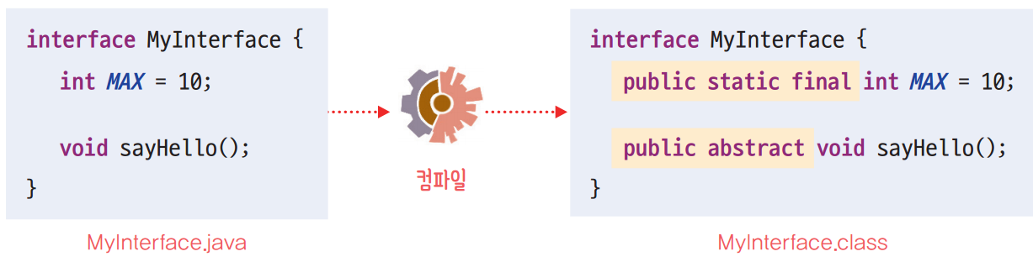
인터페이스 기초
인터페이스의 구조
인터페이스 멤버에 명시된 public, static, final, abstract 키워드는 생략 가능
생략한 키워드는 컴파일 과정에서 자동으로 추가
인터페이스 파일 확장자도 java
컴파일하면 확장자가 class인 파일을 생성
Notes:
인터페이스는 Object 클래스와 같은 최고 조상이 없다.

Slide 9
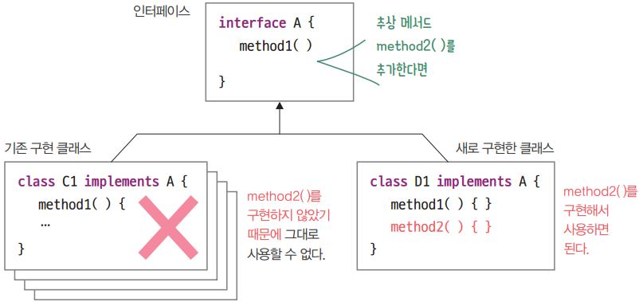
인터페이스 기초
인터페이스 수정과 기존 구현 클래스

Slide 10

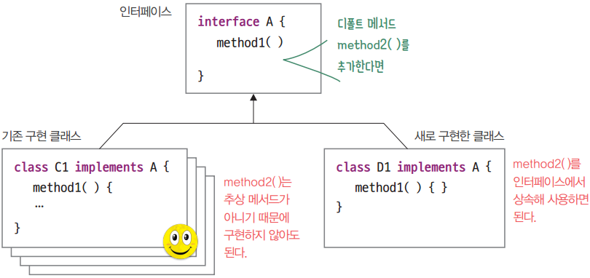
인터페이스 기초
인터페이스 수정과 기존 구현 클래스 : 디폴트 메서드

Slide 11
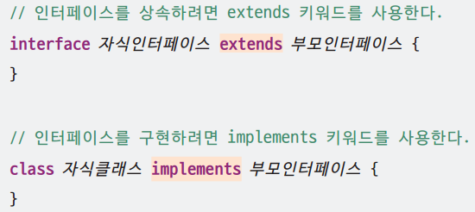
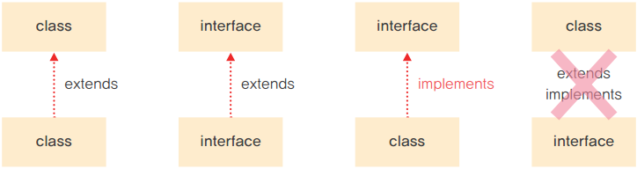
인터페이스 기초
인터페이스 상속
클래스와 인터페이스의 관계

Slide 12
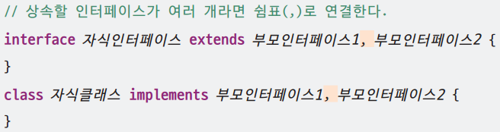
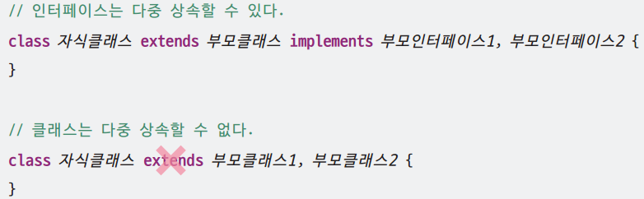
인터페이스 기초
인터페이스 상속
Notes:
인터페이스의 장점
1.개발시간 단축
2. 표준화 가능
3. 서로 관계 없는 클래스들에게 관계를 맺어줄 수 있음
4.독립적인 프로그램이 가능함.

Slide 13
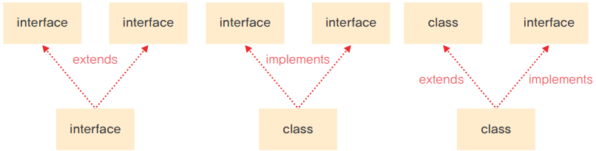
인터페이스 기초
인터페이스를 이용한 다중 상속 효과

Slide 14

인터페이스 응용
인터페이스와 상수
예제 : sec03/Coin1Demo sec03/Coin2Demo

Slide 15
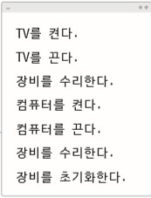
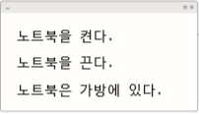
인터페이스 응용
인터페이스의 상속과 구현 클래스
예를 들어, 전자제품에 포함되어야 하는 제어부의 요구 조건
모든 전자제품에는 전원을 온·오프하는 기능이 있으며, 수리 및 공장 초기화를 할 수 있다.
전자제품 객체는 turnOn( ) 메서드, turnOff( ) 메서드로만 전원을 조절할 수 있어야 한다.
수리 및 공장 초기화 기능을 미리 구현해 놓아서 필요할 때 사용할 수 있어야 한다.
수리 기능은 자식 클래스에서 오버라이딩할 수도 있다.
예제 : sec03/Controllable sec03/RemoteControllable sec03/TV sec03/ControllableDemo
예제 : sec03/Notebook

Slide 16
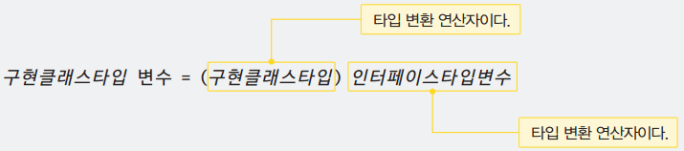
인터페이스와 다형성
인터페이스 타입
인터페이스도 클래스처럼 하나의 타입이므로 변수를 인터페이스 타입으로 선언 가능
인터페이스의 구현 클래스는 그 인터페이스의 자식 타입
인터페이스 타입 변수가 구현 객체를 참조한다면 강제 타입 변환 가능
인터페이스 구현 객체를
참조하는 변수이다.

Slide 17

인터페이스와 다형성
타입 변환과 다형성
예제 : sec04/ControllableDemo sec04/AnimalDemo

Slide 18

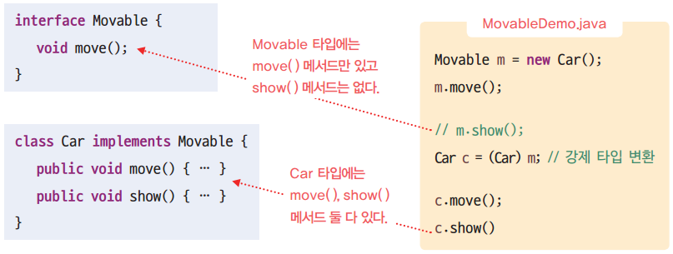
인터페이스와 다형성
타입 변환과 다형성
예제 : sec04/MovableDemo

